Slide 1
Упражнения для проработки страхов и тревожности

Slide 2
Упражнение 1 Лестница тревожности
Чтобы справляться с тем, что пугает, можно попробовать не прятаться. Это не значит, что нужно срочно выбраться на крышу самого высокого здания по соседству, если вы боитесь высоты. Речь о том, чтобы разбираться со страхом медленно, постепенно. Он не должен владеть вами вечно. Вы можете стать смелее.
Нарисуйте лестницу с шестью ступеньками. На верхней напишите свою цель.
Подумайте, какие шаги нужно предпринять, чтобы победить страх и достичь цели. Например, если вы боитесь собак, шаги могут быть такими: просматривать сначала фотографии собак, а потом видеоролики с ними, привыкать к лаю, находиться рядом с собакой, общаться с ней и т. д.
Поставьте каждому шагу оценку от 1 до 5, где 5 — самое страшное.
На нижней ступеньке запишите шаг с оценкой 1, на второй — с оценкой 2, на третьей — 3, на четвертой — 4, а шаг с оценкой 5 — на предпоследней.
Начните снизу и попытайтесь выполнить первое задание. Справившись с ним, поднимитесь на ступеньку выше, когда почувствуете готовность. Идея в том, чтобы постепенно наращивать уверенность. Отмечайте и празднуйте каждый шаг на пути, пока не доберетесь до верха лестницы.

Slide 3
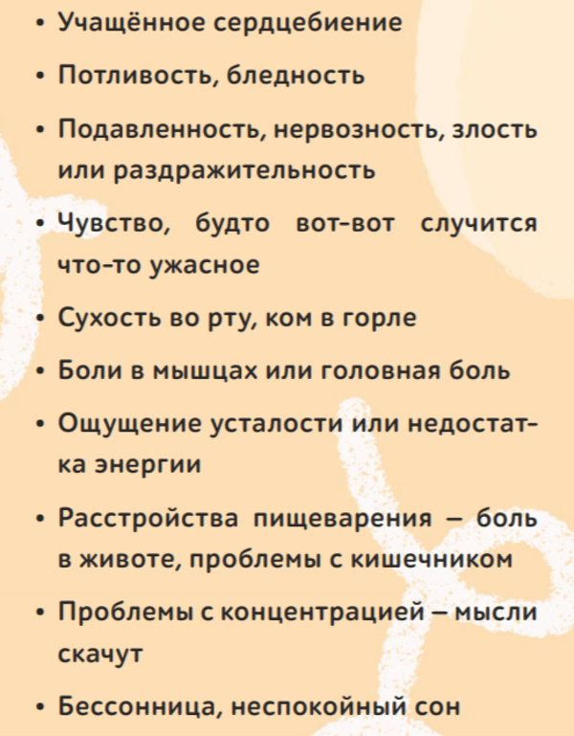
Упражнение 2 приемы для преодоления волнения
признаки тревожности:
Если ощущаете признаки тревожности или понимаете, что вас захватили негативные мысли, обратите на это внимание. Отметьте про себя, что с вами происходит.
Остановитесь
Если понимаете, что тревожитесь, скажите себе «стоп». Попробуйте подумать о другом или переключить своё внимание, например оглянитесь и найдите рядом с вами три предмета одинакового цвета, формы. Это поможет вам отвлечься от тревожных мыслей и успокоиться.
Отстранитесь
Если переживаете или расстраиваетесь, попытайтесь мысленно отделить себя от происходящего, хотя бы ненадолго.

Slide 4
Упражнение 3 Позитивная аффермация
Порой нас тревожат навязчивые мысли. Например, вы думаете: «Меня не примут в новой школе». В таком случае запишите идею с противоположным содержанием: «Я приятный человек и нравлюсь другим». Каждый раз, когда в голову приходит негативная мысль, в пару ей подыскивайте другую, позитивную.

Slide 5
Ошибки нашего мышления
У всех бывают неприятные мысли, и порой они повторяются изо дня в день. Мы можем думать: «Как-то странно она на меня смотрит», «Ни за что не справлюсь с этим заданием, я ничего не понимаю», «Причёска у меня сегодня просто ужасная». Обычно к этому приводят ошибки мышления (ученые называют их когнитивными искажениями).
Вот несколько из них:
Самоуничижение: мы фиксируемся только на своих недостатках и негативных событиях.
Преувеличение: мы воображаем, что все гораздо хуже, чем на самом деле.
Дурные предсказания: нам кажется, что в любой ситуации дело кончится провалом.
Власть эмоций: чувства захлестывают нас, подавляют рациональное мышление и не дают рассуждать здраво.
Самообвинение: мы считаем, что все происходящее случается по нашей вине.
То, что мы думаем о себе, не всегда верно. Часто окружающие считают нас совсем другими, так что стоит поработать над своими негативными убеждениями.
Нет негативу
Поймав себя на неприятных, давящих мыслях, задайте себе такие вопросы:
— Что доказывает, что эти мысли правдивы?
— Что доказывает, что эти мысли ложны?
— Что сказали бы моя лучшая подруга или лучший друг, узнав о моих размышлениях? — А моя учительница? А родители или опекуны?
— Может, я ошибаюсь? Например, преувеличиваю, валю все на себя, предсказываю неудачи на пустом месте? Мне точно известно мнение других людей обо мне или я просто фантазирую?
— Как я себя чувствую теперь? Я все еще думаю, что мои мысли были верны?

Slide 6
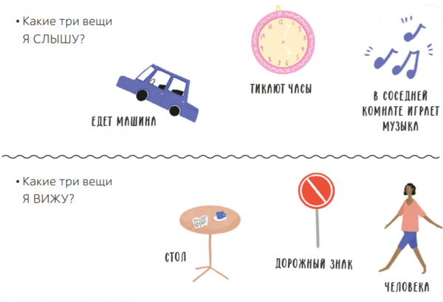
Три чувства
Попробуйте понять, что вы ощущаете прямо сейчас, с помощью трех чувств — слуха, зрения и осязания. Обращаясь к каждому из них по очереди, поразмышляйте об этом некоторое время. Не прийти в состояние осознанности, выполняя это задание, просто невозможно! Спросите себя:

